Slide 1
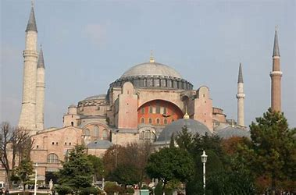
Unidad 5 – La medicina árabe en Oriente y Occidente
Universidad Complutense de Madrid, España

Slide 2
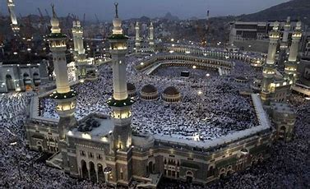
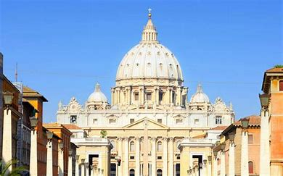
Etdad Media: siglos V-XV
La medicina es una síntesis entre la tradición griega mediada por las obras de Galeno y las tres culturas predominantes:
Imperio Bizantino: cristianismo ortodoxo
Mundo islámico: Islam
Europa occidental: cristianismo romano

Slide 3
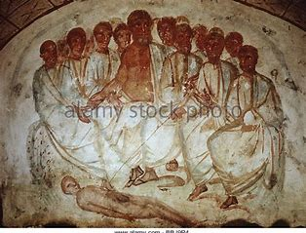
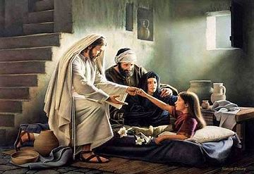
Cristianismo y Medicina
El Evangelio y el deber de cuidar a los enfermos (Fuente: Biblia de Jerusalén) "Mas él, al oírlo, dijo: «No necesitan médico los que están fuertes sino los que están mal" (Mateo. 9, 12) "Al oír esto Jesús, les dice: «No necesitan médico los que están fuertes, sino los que están mal; no he venido a llamar a justos, sino a pecadores»" (Marcos. 2, 17) "Les respondió Jesús: «No necesitan médico los que están sanos, sino los que están mal." (Lucas. 5, 31)

Slide 4
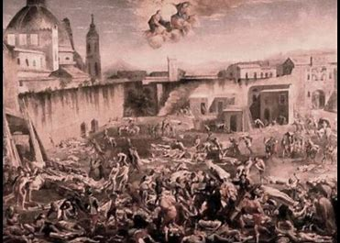
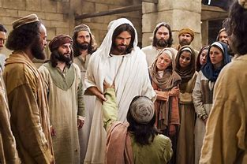
La enfermedad como cólera de Dios
Jesús rompe con los puntos de vista tradicionales de la religión precristiana: Mesopotamia y Egipto y la elaboración hebrea relacionada en el Antiguo Testamento (Deuteronomio, Levítico) y el Talmud.
"Vio, al pasar, a un hombre ciego de nacimiento. Y le preguntaron sus discípulos: «Rabbí, ¿quién pecó, él o sus padres, para que haya nacido ciego?» .Respondió Jesús: «Ni él pecó ni sus padres; es para que se manifiesten en él las obras de Dios." (Juan, 9, 1-3)

Slide 5
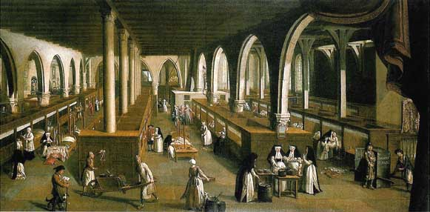
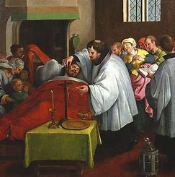
El deber ético cristiano de cuidar
El amor a la humanidad como condición para el amor al arte de curar
Filantropía Philotekhnía
El nacimiento de la caridad médica integra la asistencia clínica y ética y es el inicio de un complejo proceso que concluye con la construcción de los primeros hospitales

Slide 6
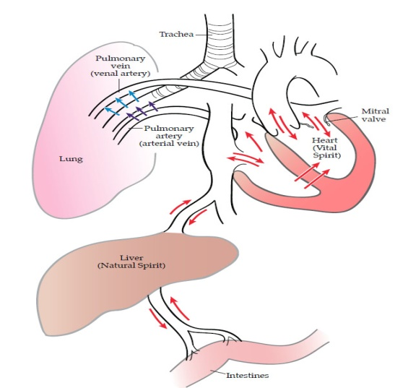
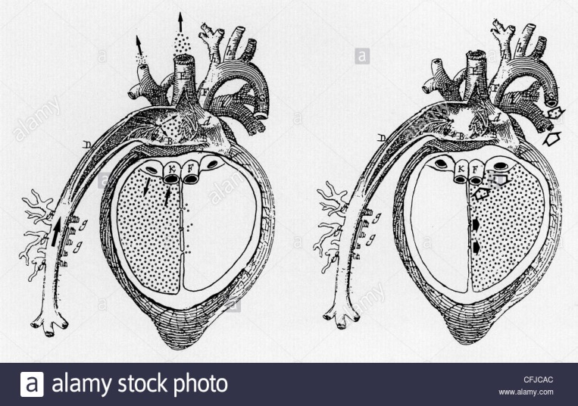
El declive del galenismo
Al final del período helenístico hay dos tipos de médicos
Médicos griegos: iatrosofoi que utilizan el método interpretativo alejandríno para leer y comentar los trabajos médicos hipocráticos bajo la influencia de la filosofía de la Academia de Atenas Médicos latinos: los traductores de médicos griegos y seguidores de la medicina de Galeno

Slide 7
Medicina bizantina
El Imperio Romano se dividió en la parte Occidental y Oriental. En Oriente la capital fue Bizancio (Costantinopla) desde el 330 a.C hasta 1453. La división provocó una nueva realidad en la parte oriental con las siguientes características:
Lengua griega Cristianismo Economía feuda Helenismo

Slide 8
La medicina en la sociedad bizantina
El médico tiene un rol social de prestigio Exenciones fiscales Construcción de hospitales Existencia de dos prácticas diferentes:
Uno en continuidad con la medicina hipocrática Otra con carácter supersticioso

Slide 9
Medicina bizantina y tradicción hipocrática
Gran influencia de las obras de Galeno a causa del uso de la lengua griega Decadencia del galenismo Agotamiento de la cultura griega
La diferencia entre la "polis" e "imperium" como organizaciones políticas
Las influencia de la cultura oriental El papel de la fe y la religión en toda forma de conocimiento
La decadencia del imperio y la civilización romana
Debilitamiento de la racionalidad fisiológica

Slide 10
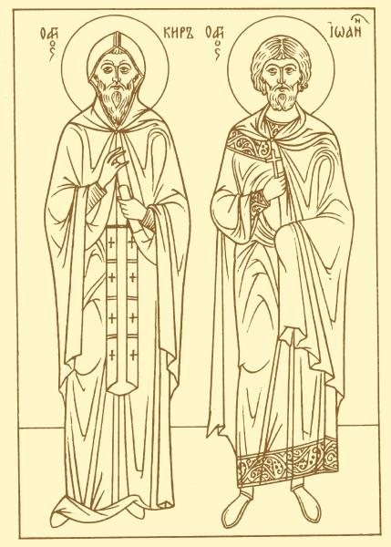
Medicina bizantina y cultura supersticiosa
Gran influencia de la medicina popular
Medicina prehipocratica: incubatio, poder curativo de la imposición de las manos, libación Influencia de la Cábala hebrea Influencia de la medicina egipcia: El divino Thot, Hermes Trismegisto, etc. Astrología, Alquimia Superposición de la cultura pagana y la cristiana en materia de rituales religiosos
San Ciro y San Juan : Santos anárgiros (que no aceptan pagos por sus obras) Incubatio cristiana

Slide 11
Islam
Mahoma (570-632), miembro de la tribu Quraysh gobernante de La Meca Huérfano pobre que se convierte en un mercante rico A los 40 años recibe la revelación de Alá sobre el Corán El último profeta descendiente directo de Adán y Noé. En el año 622 d.C. se produce La Hégira (migración de Mahoma desde su ciudad natal, La Meca a la ciudad de Medina En el momento de su muerte, el Islam conquistó toda Arabia

Slide 12
Medicina árabe
Síntesis entre la medicina mágica y empírica de las tribus árabes y la cultura griega como consecuencia de la expansión del Islam en el Imperio Bizantino y Oriente Medio
Helenismo
Monoteísmo islámico
Las traducciones de la ciencia y la medicina griegas a la cultura islámica son producidas por el credo religioso:
“ir incluso a China si es necesario para encontrar el conocimiento" "quien abandone su hogar para encontrar conocimiento encontrará el camino de Alá"

Slide 13
Las traducciones de la medicina griega
Hunayan Ibn Ishaq (Iohannitius)
Obras de hipócrates y Galeno en siriaco Manuscritos giregos y persas en siriaco y árabe de tradición hipocrática Cristiano nestoriano que vive en Bagdad
Mosué el viejo
Director del hospital de Bagdad Tradución de la medicina girega de Alejandría al árabe

Slide 14
Isagoge de Iohannitius
Libro de referencia para la medicina árabe, traducción de una obra de la Escuela de Alejandría, síntesis de la medicina galénica en el mundo árabe
El movimiento de traducción representa una aproximación innovadora para la enseñanza y el aprendizaje de la medicina
Iohannitius escribió un libro de texto para estudiantes con preguntas y respuestas, siguiendo la división entre la organización natural del cuerpo y las enfermedades (no naturales y contranaturales).

Slide 15
Rhazes (854-925 d.C.)
El médico más importante del mundo árabe El libro integral de medicina (Continens Liber)
Introducción a la medicina, anatomía, fisiología y patología
Diferencia su experiencia clínica de las teoría de Galeno.
Tratado sobre la viruela y el sarampión
La primera monografía clínica sobre la viruela centrada en la observación clínica de la enfermedad

Slide 16
Avicena (980-1037 d.C.)
El médico y filósofo más influyente de la Edad Media (nacido en la actual Uzbequistán)
El Canon de la medicina es una encicolpedia medica que se ha convertido en un manual de consulta durante la Edad Media y Moderna.
Todos los eventos clínicos tienen un motivo causal
Ha aplicado en medicina la teoría artistotélica de la causalidad en orden a describir las cuatro causas de la enfermedad:
Causa material: las condiciones del cuerpo en circunstáncias específicas Causa eficiente: hábitos ambientales o culturales Causa formal: la constitución del organismo Causa final: el funcionamiento del cuerpo

Slide 17
Medicina medieval en Europa (siglos V-XV d.C.)
Medicina Monástica
El sacerdote-médico responde al deber cristiano de ayudar a los enfermos Es considerada filosofía antes que ciencia Está influenciada por la teoría humoral y los escritos hipocráticos, pero no por todo el corpus hipocrático. Contiene algunas obras de Rufo de Éfeso, Dioscórides y Galeno y fragmentos de la medicina bizantina
Medicina no-monástica
Médicos hebreos Médicos bizantinos Médicos del reino de los bárbaros

Slide 18
La Escuela de Salerno
Inaugurada en el siglo X d.C. en Salerno (Sur de Italia)
Fase Primitiva
Influencia de la medicina bizantina La patología se ve influenciada por la teoría hipocrática de los humores
Fase alta
Traducción del árabe al latin por parte de Costantino el Africano
Método de curación de Galeno
Isagoge de Iohannitius Aforismos hipocráticos
Fase baja
Nacimiento de la universidad Decadencia de la escuela

Slide 19
Universidad
Desde el XII d.C. las universidades asumen progresivamente el monopolio del conocimiento y definen un estándar en la educación
Escolasticismo come método standard de enseñanza de la medicina
Aproximación enciclopédica a las ciencias naturales
Método experimental
Las escuelas de medicina más importantes: Montpellier, Bolonia, Pádua, Florencia, Salamanca
Enseñanza basada en casos
Consilium de Tadeo Alderotti: focalizados en casos clínicos particulares (caso de estudio) y útil para el paciente (medicina centrada en el paciente) y el estudiante

